Slide 1
Me Not Me
Presentazione progetto di Sistemi Digitali

Slide 2
Concept
Realizzazione di un app in Android in grado di riconoscere il volto dell’utente
Rete neurale convoluzionale (CNN)
Due tipi di filtraggio delle immagini
Statico → selezionando foto dalla galleria
Real-time → aprendo la fotocamera

Slide 3
Suddivisone in sotto-progetti
Rete
Addestramento modello
Detector statico con Python
Realizzazione in Android di un detector statico implementato in Python e Java
Detector live
Realizzazione di un riconoscitore di volti in real-time in Android
Detector statico senza Python
Revisione più efficiente del detector statico
Realizzazione dell’app
Unione dei vari prodotti per realizzare un’applicazione Android completa

Slide 4


Step 1: Rete
Obiettivo: data una foto con più persone, riconoscere se l’utente è presente
Creazione dataset
Due classi: me e not me
Not me: Recupero dataset open-source di soggetti eterogenei (Flickr-Faces-HQ Dataset)
Me: Ricezione foto da parte dell’utente
Creazione algoritmo ad hoc per estrapolare singoli volti da una foto e resize dell’immagine ottenuta

Slide 5
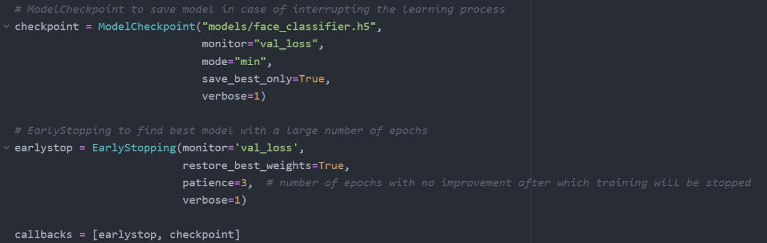
Step 1: Rete
Addestramento rete
Utilizzo di Tensorflow/Keras
MobileNet come modello di partenza
Validation ratio: 15%
Batch size: 16
Epoch: 50
Model checkpoint
Early stopping: patience=3

Slide 6
Step 1: Rete
Utilizzo della rete
Input: tensore 4D (shape 1x250x250x3)
Scelta di usare framework già pronti per isolare volti all’interno della foto
MTCNN (Multi-task Cascaded Convolutional Networks)
→ Nel detector statico basato su Python
API Vision di Google ML Kit
→ Nei detector basati solo su Java
Output: tensore 2D (shape 1x2)
Conversione in TF Lite per uso su sistemi embedded

Slide 7
Step 2: Detector statico
Guscio esterno realizzato in Java
Business logic in Python
Individuazione volti → MTCNN
Riconoscimento volto → Modello TFLite
Uso di Chaquopy ←
SDK per integrare Python in app Android
API per chiamare codice Python da Java

Slide 8
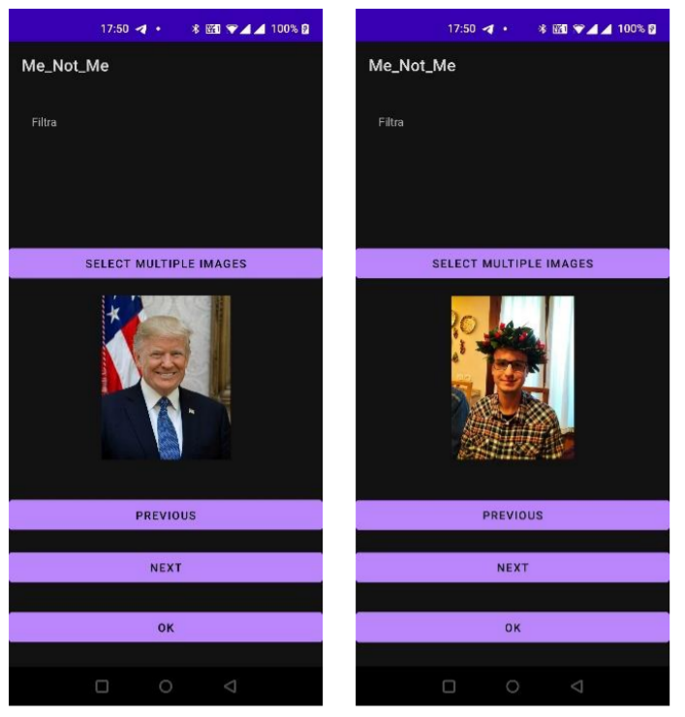
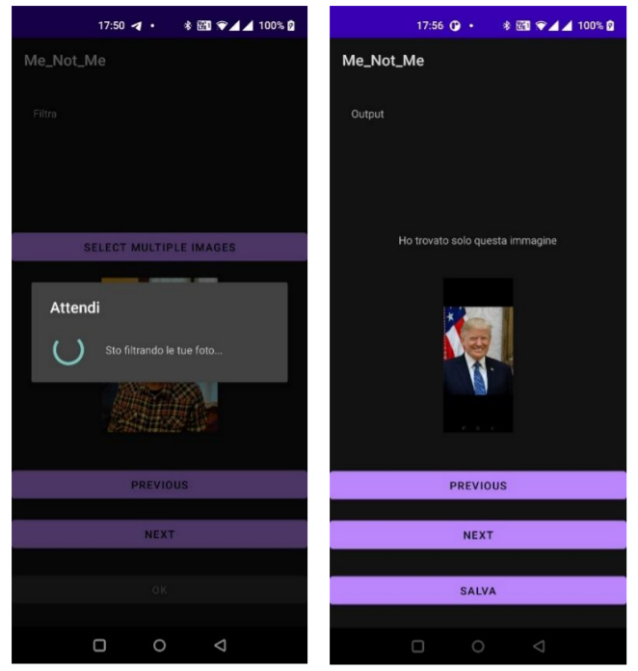
Step 2: Detector statico

Slide 9
Chaquopy: considerazioni
Prodotto sotto licenza
Impossibilità legale e materiale di distribuire l’app
Limitazioni sul tempo di utilizzo del codice Python
Impossibilità di accedere a ottimizzazioni hw
Degradazione delle prestazioni
Uso di risorse
Consumo di memoria eccessivo
Tempi di building onerosi
Impossibile da usare per il detector live

Slide 10
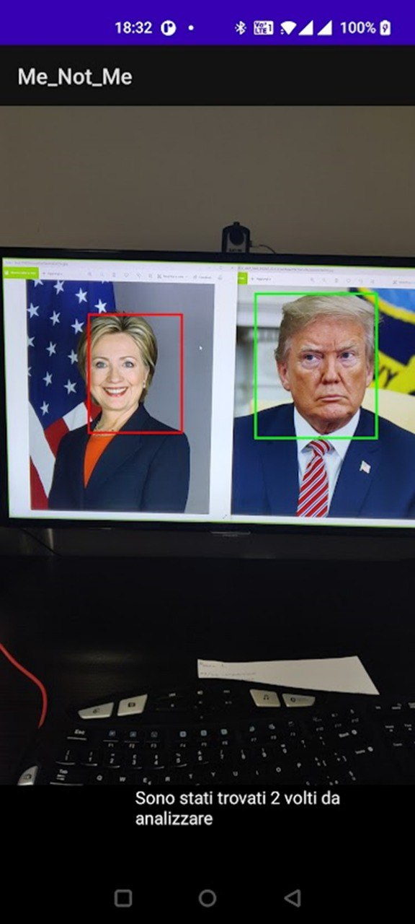
Step 3: Detector live (attività progettuale)
No Python (e Chaquopy)
Librerie di Tensorflow per Java
API Vision di Google ML Kit
API di CameraX
Image Analysis
Disegno quadrati su layer trasparente

Slide 11
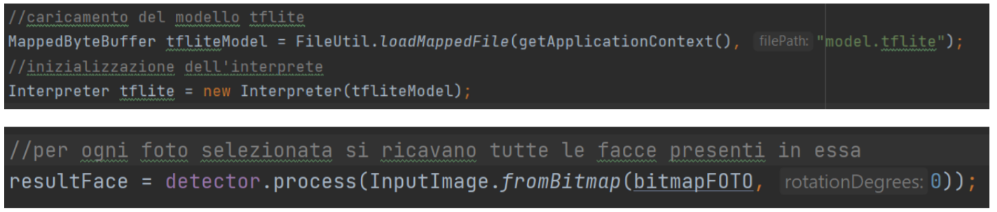
Step 4: revisione detector statico (attività progettuale)
No Python (e Chaquopy)
Librerie di Tensorflow per Java
API Vision di Google ML Kit

Slide 12
Confronto detector statici

Slide 13
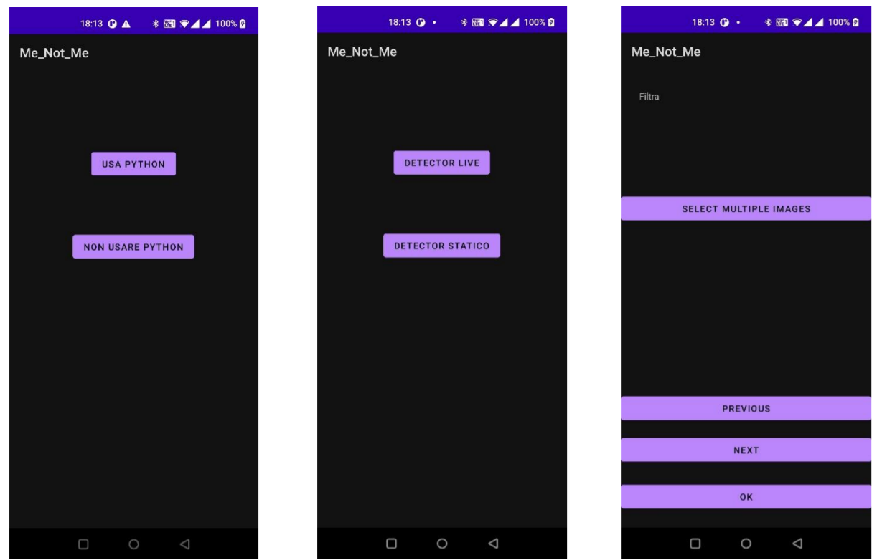
Step 5: App

Slide 14
Conclusioni
Risultati soddisfacenti
Applicativo conforme alle aspettative
Chaquopy inadeguato
Android adatto e prestante
Sviluppi futuri:
Aggiungere possibilità addestramento
Rimuovere parte con Python

